Slide 1
LAS COLONIAS EN CATALUÑA
Cristina Morán
Gregorio Ben
Irene Navarro

Slide 2
LAS COLONIAS
Las colonias eran unas instalaciones industriales localizadas lejos de los núcleos urbanos que, además de la fabricación, comprendía las viviendas de los trabajadores y todo un conjunto de edificaciones

Slide 3
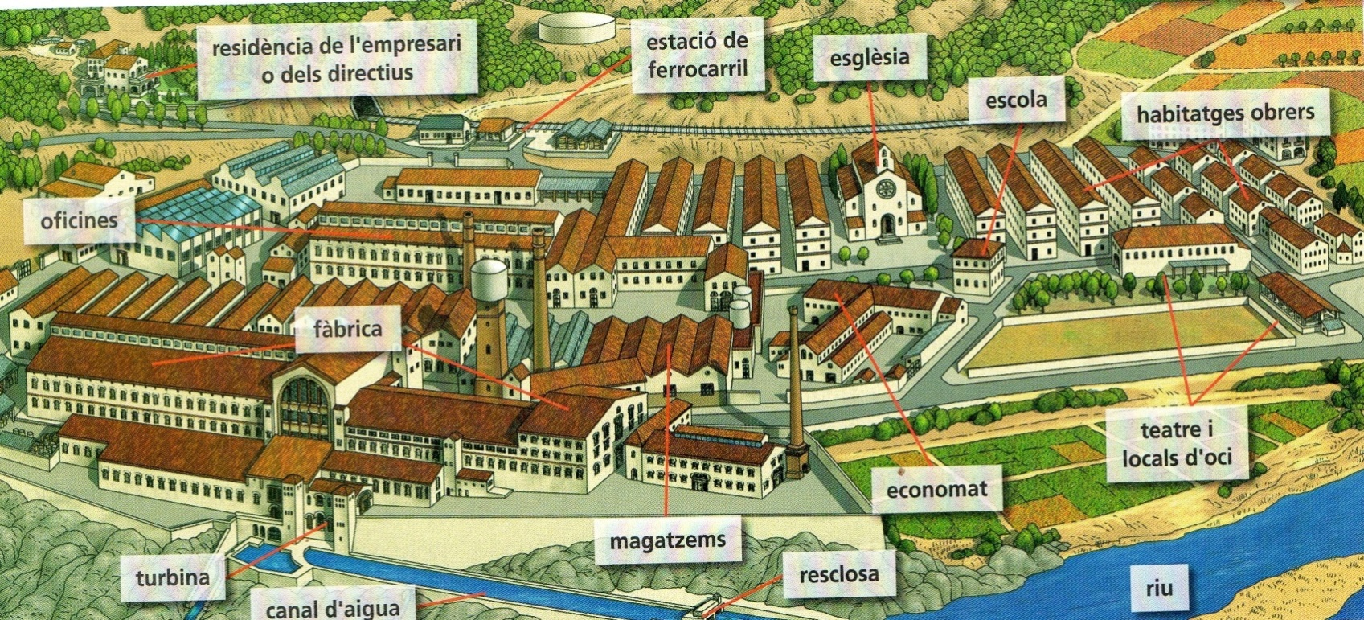
IMAGEN DE UNA COLONIA

Slide 4
Colonia textil
La colonia textil es uno de los elementos más característicos de nuestro patrimonio industrial. Este elemento, da identidad propia al proceso de industrialización que vivió Cataluña. El interés por las colonias industriales, y de las textiles en especial, no es nuevo, al contrario. Es un tema que ha atraído el interés de los estudiosos, que actualmente ya disponen de un amplio abanico de análisis que nos explican extensamente su lógica histórica, social y económica, y nos muestran con detalle su evolución, desde sus inicios en la actividad fabril, siguiendo por su desarrollo, hasta su consolidación y posterior decadencia.

Slide 5
EVOLUCIÓN: ORIGEN
Surgen en Cataluña a lo largo del siglo XIX en torno a la industria textil, dando identidad al proceso de industrialización catalán.
Un primer período va de 1858 a 1880 y las colonias están formadas por las fábricas y los edificios más indispensables. En el segundo período surgido a partir de 1880 las colonias se configuran como verdaderos pueblos industriales con equipamientos y servicios como café, casino, escuela, tiendas, iglesia, torre del jefe, viviendas obreras.

Slide 6
EVOLUCIÓN: DESARROLLO
Con el tiempo, las colonias fueron evolucionando y se fueron modernizando. En estos nuevos núcleos de población se desarrolla una intensa vida social, cultural y religiosa impulsada por sus propietarios.

Slide 7
EVOLUCIÓN: DECADENCIA
De las casi cien colonias existentes en Cataluña no nos encontramos ninguna igual. Son pueblos que han evolucionado a lo largo de más de cien años. Son un fenómeno singular de las comarcas del Bagès, Berguedà, Osona, Ripollès y Baix Llobregat.

Slide 8
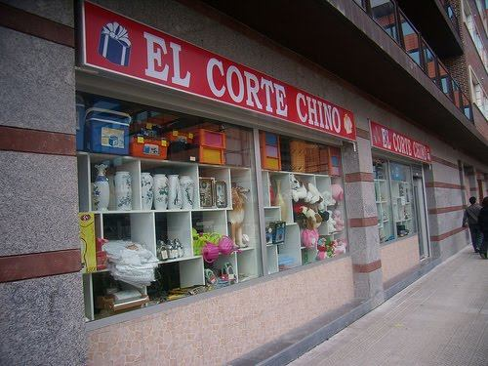
EL CORTE CHINO

Slide 9
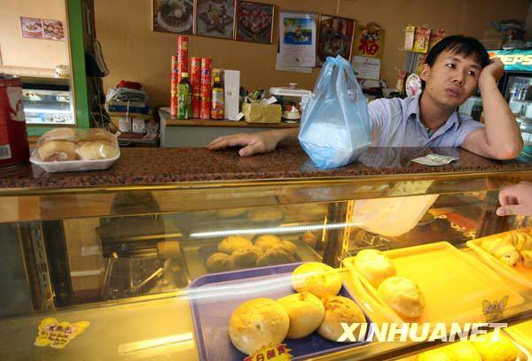
bar oriental

